Slide 1
Rapport d’optimisation
Site web Agence webdesign La Panthère
Evaluation avec l’outil Google LightHouse

Slide 2

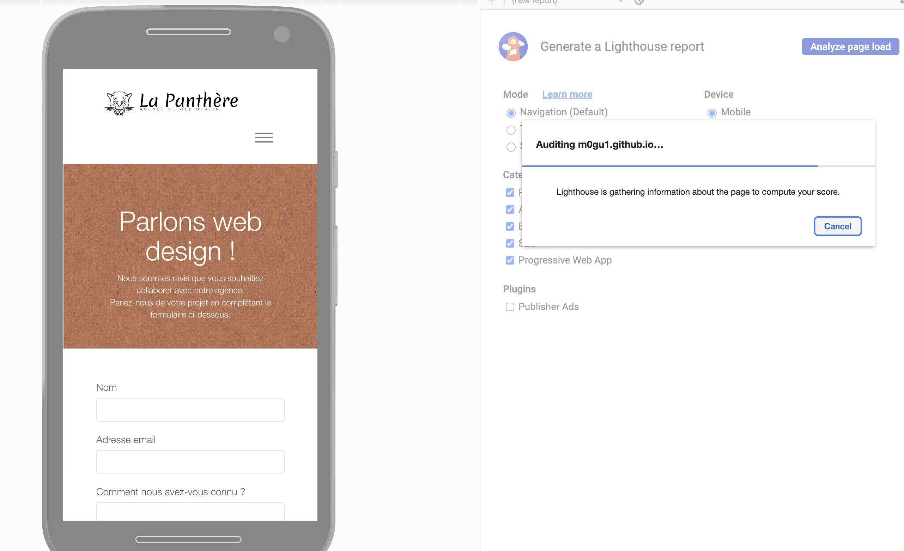
Présentation de l’outil LightHouse
Outil à installer en tant qu’extension, créé par Google
Permet de faire un audit sur la ou les pages d’un site web
L’évaluation est donné par un nombre qui va de 1 à 100 (plus le nombre est grand plus la partie auditée est correcte)
Ce qui est évalué :
La performance
Le référencement naturel (SEO)
L’accessibilité
Les meilleures pratiques

Slide 3
Audit LightHouse avant mes corrections

Slide 4
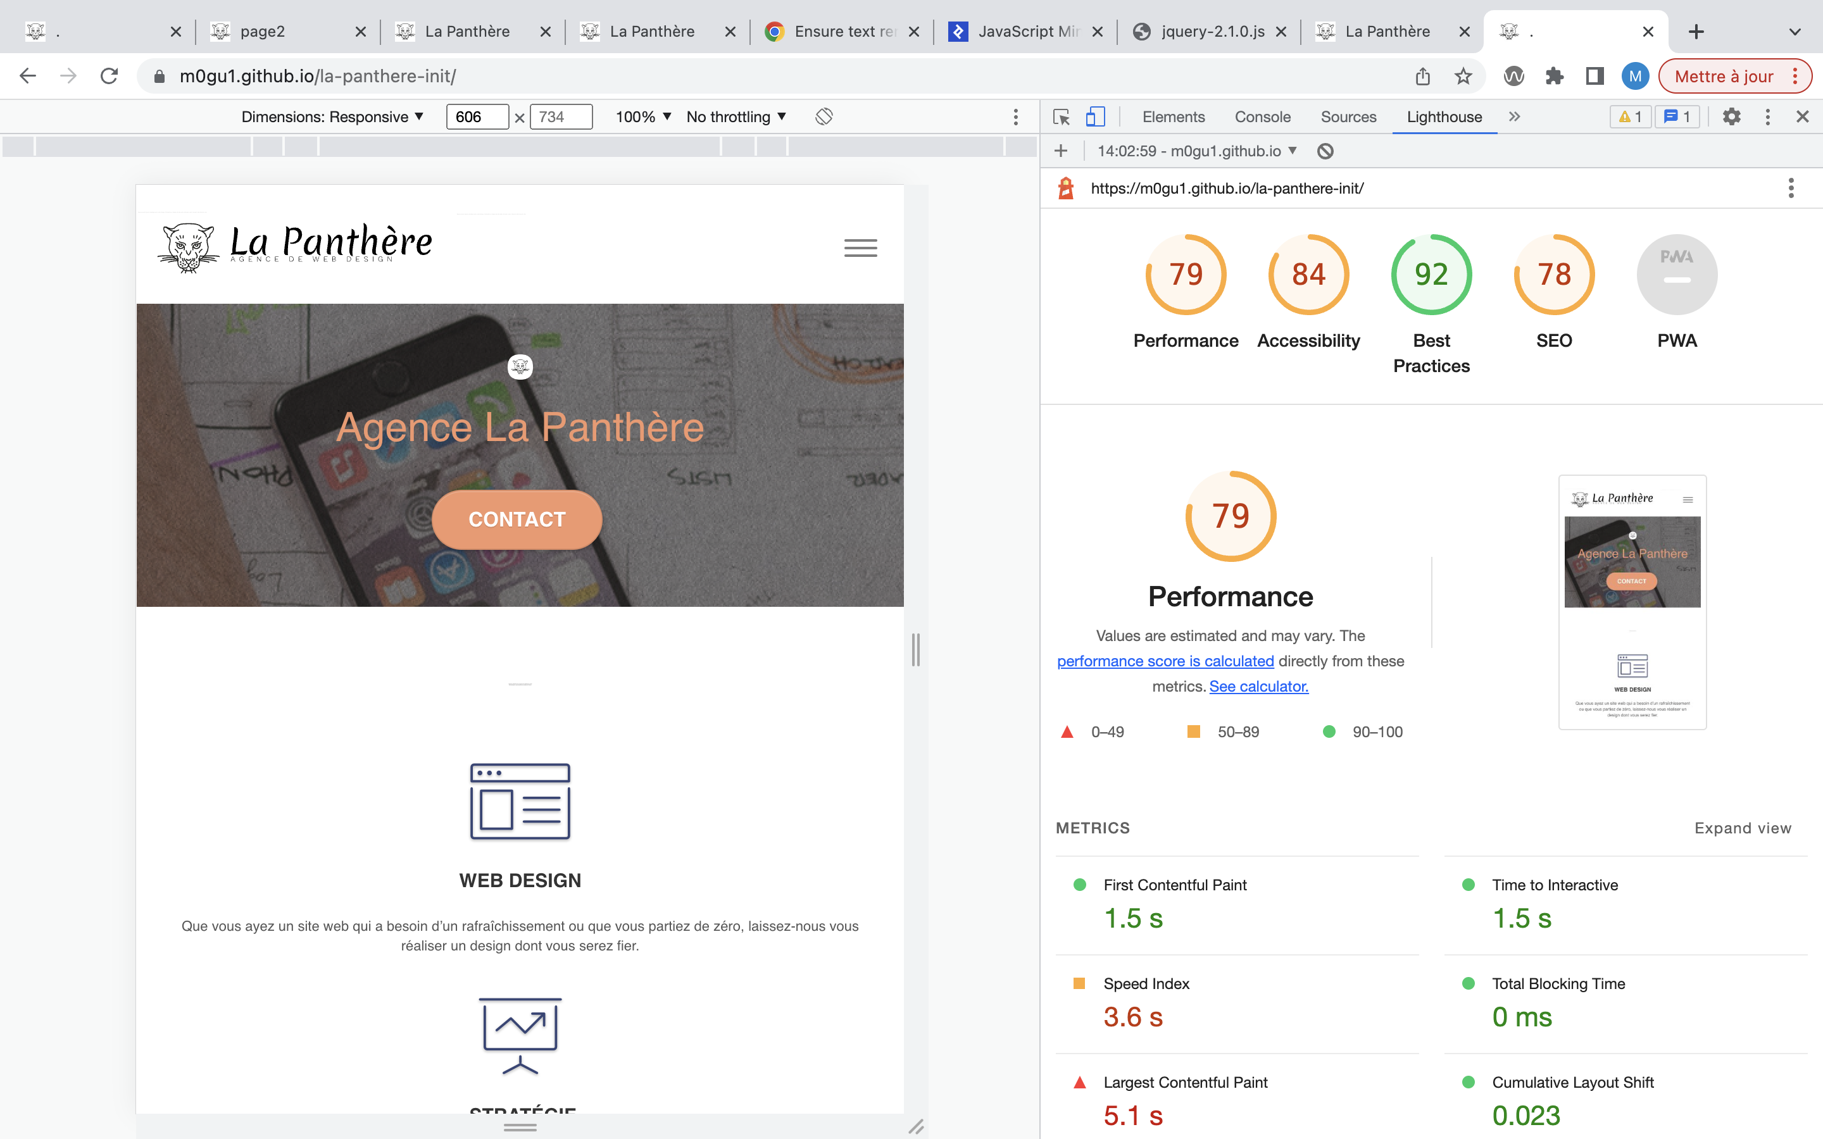
Evaluation Mobile Lighthouse - Page d’accueil

Slide 5
Evaluation Mobile Lighthouse - Page d’accueil
Lacunes à corriger au niveau de la performance du site, de l’accessibilité et du référencement.

Slide 6
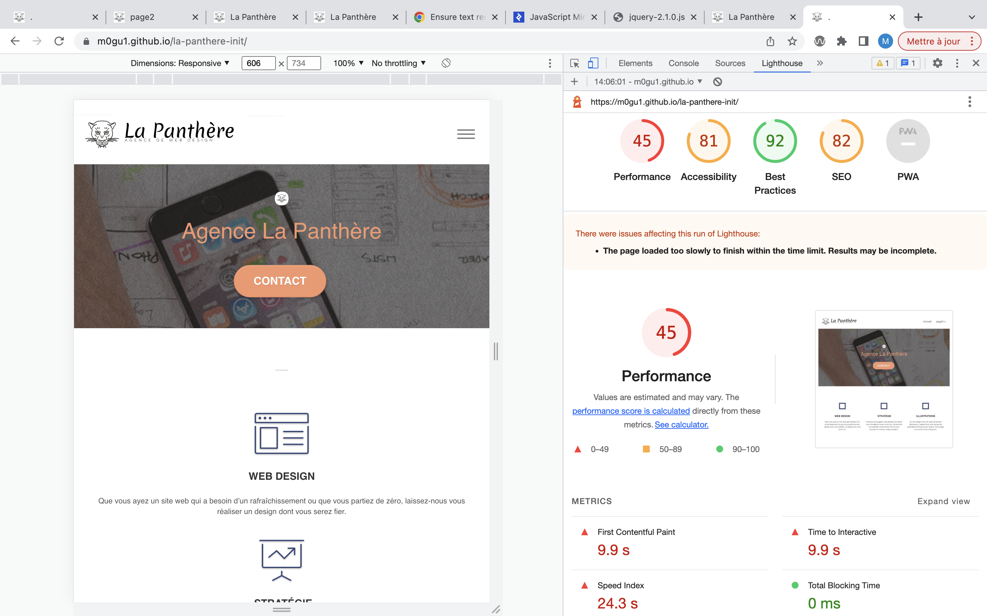
Evaluation Desktop Lighthouse - Page d’accueil

Slide 7
Evaluation Desktop Lighthouse- Page d’accueil
Lacunes à corriger au niveau de la performance (la plus importante) du site, de l’accessibilité et du référencement.

Slide 8
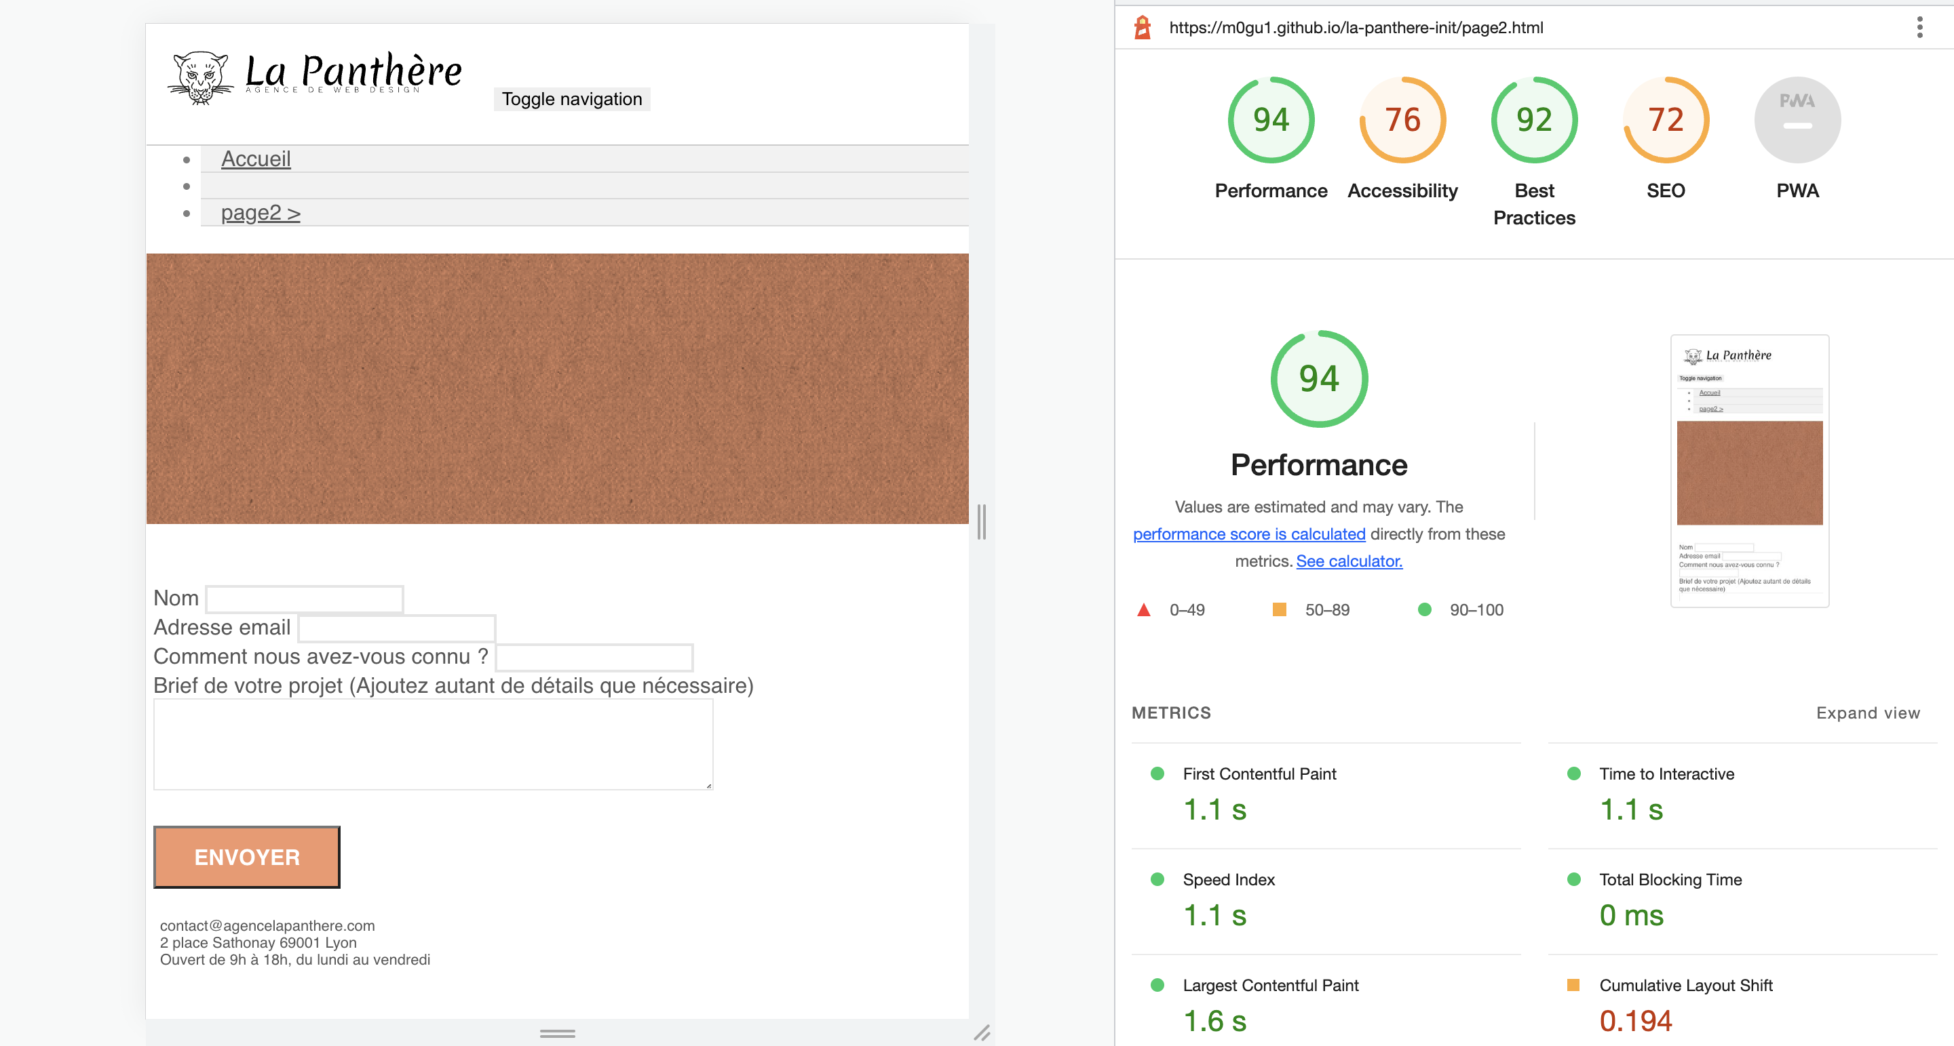
Evaluation Desktop Lighthouse- Page contact

Slide 9
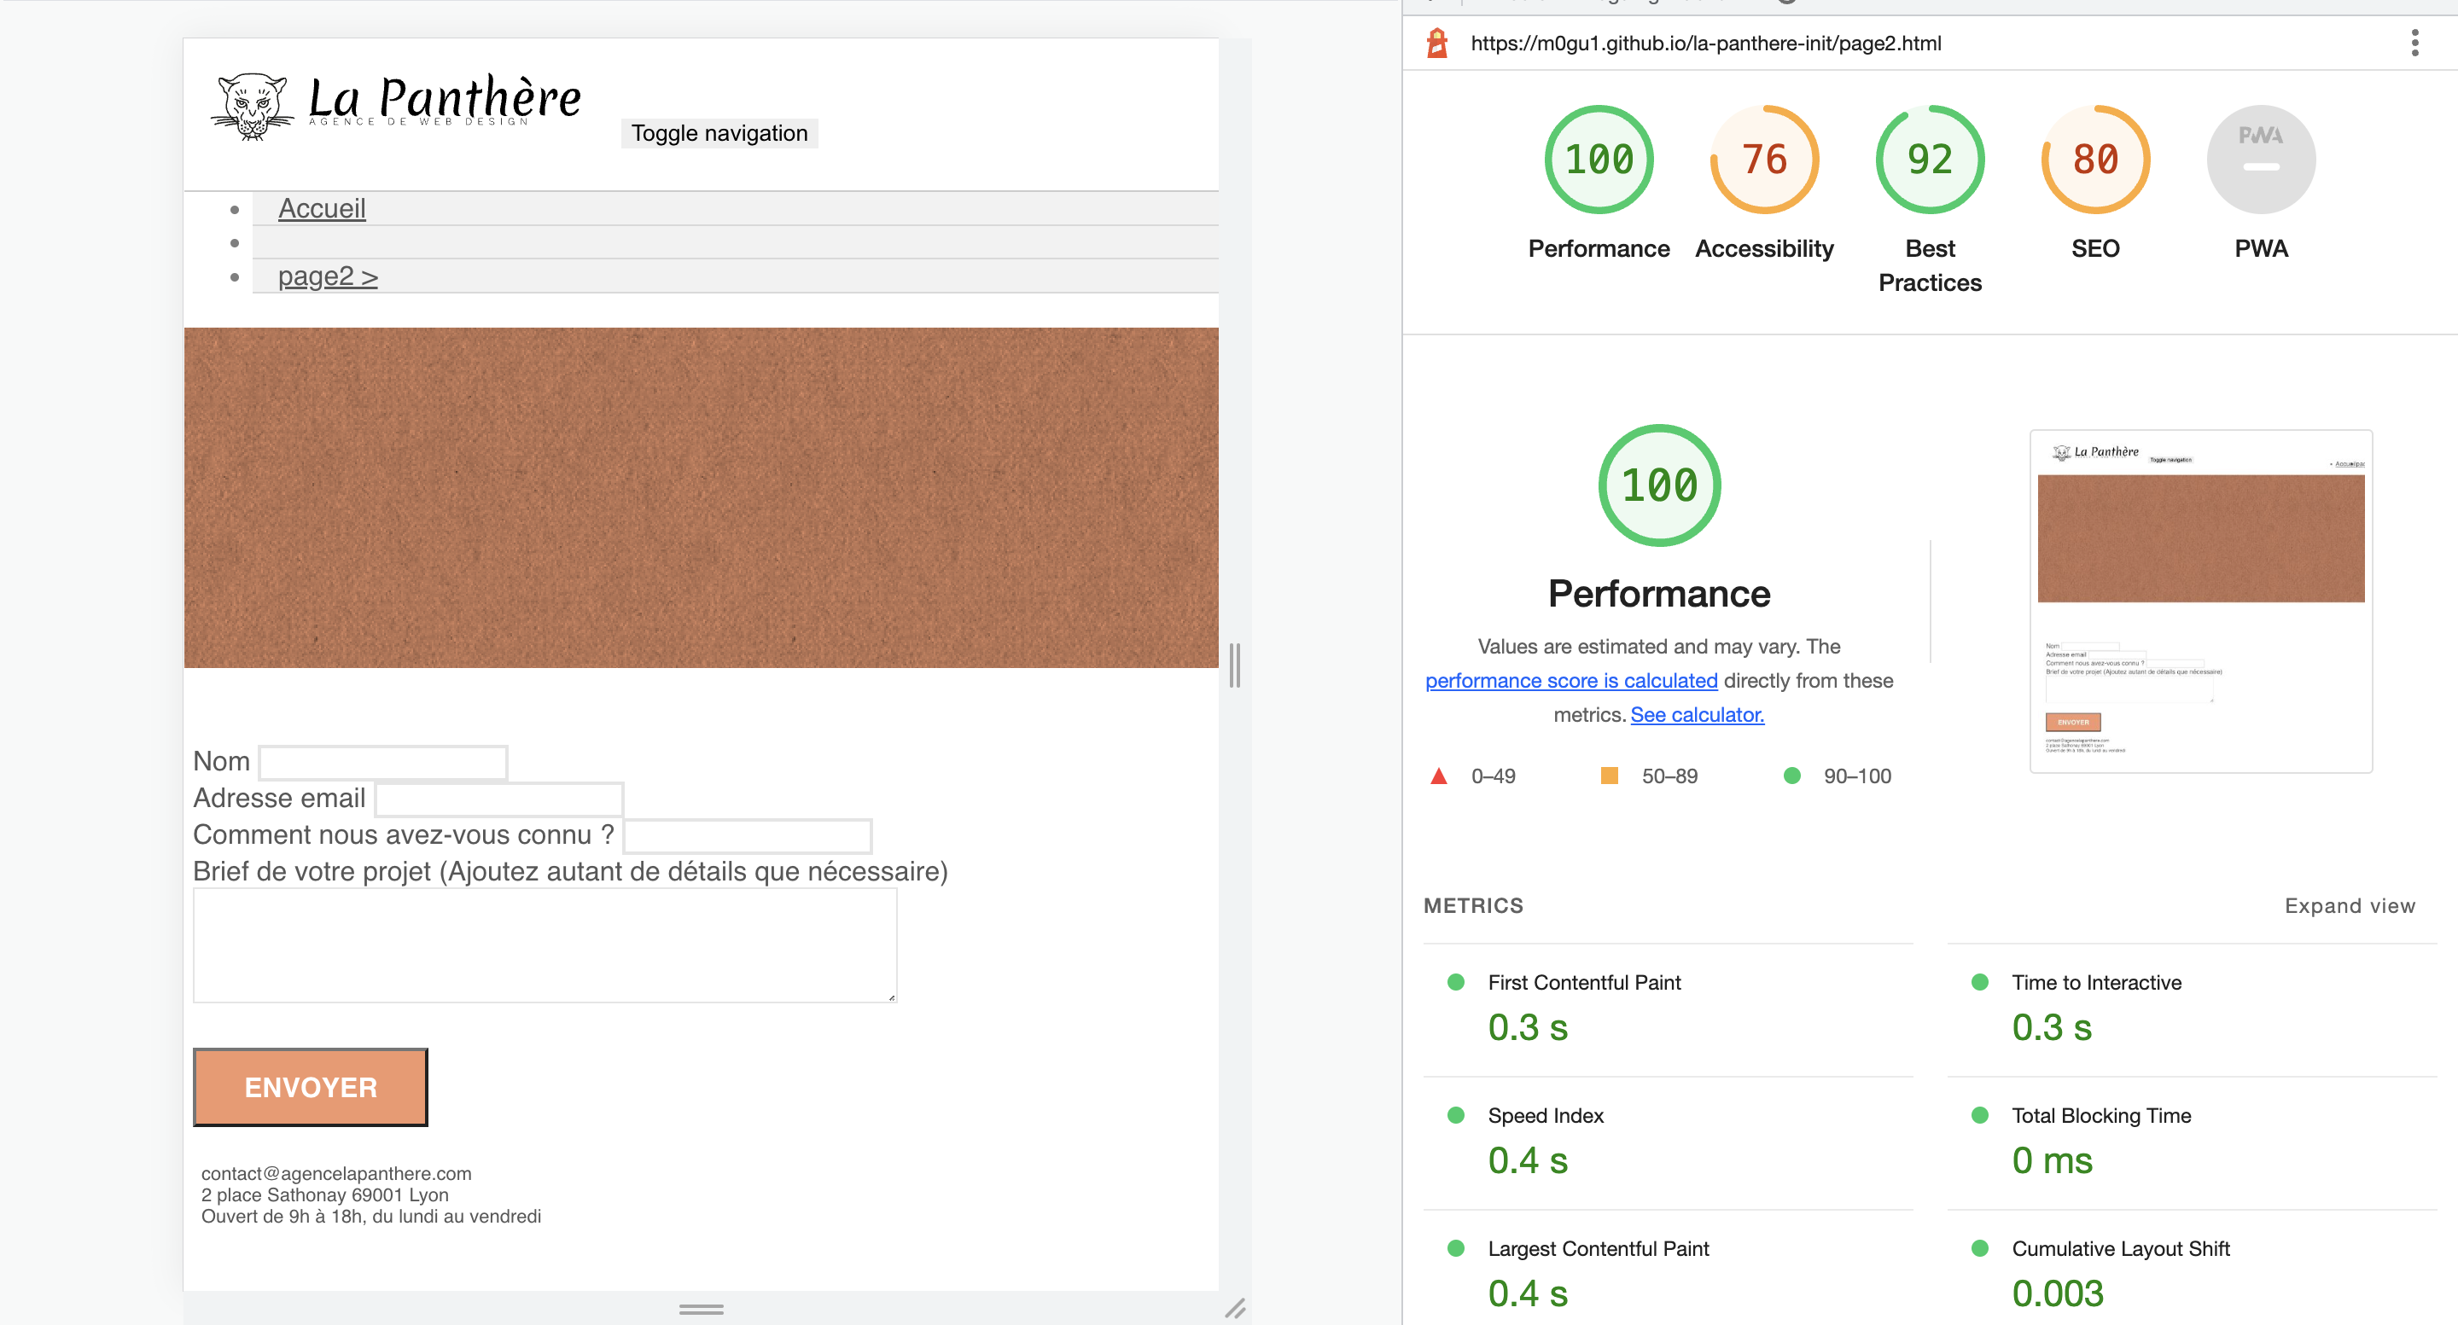
Evaluation Mobile Lighthouse- Page contact

Slide 10
Audit LightHouse après mes corrections

Slide 11
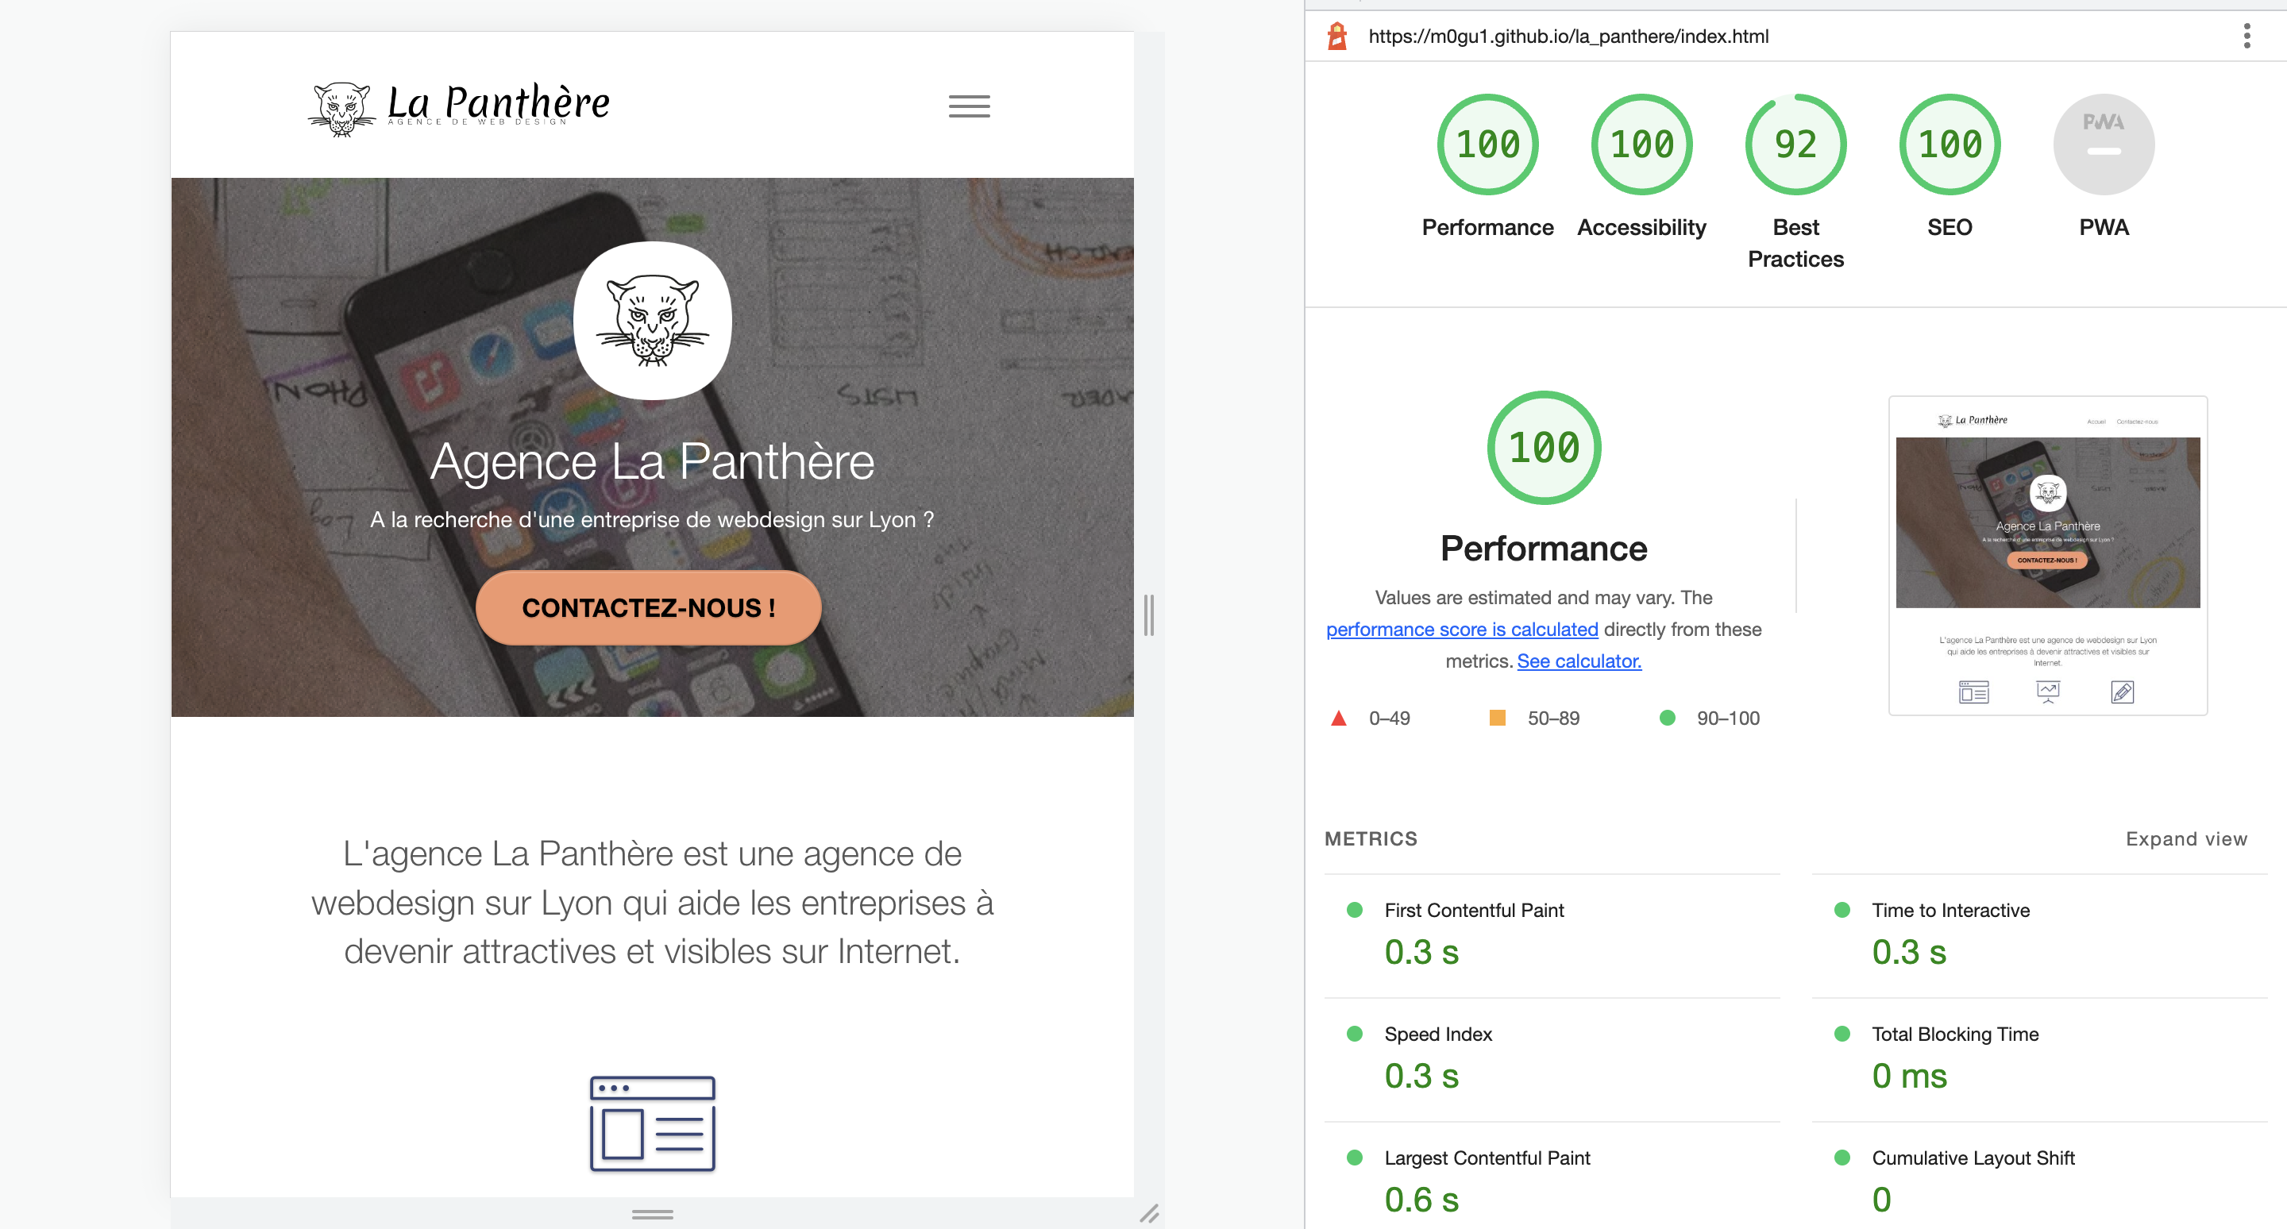
Evaluation Desktop Lighthouse - Page d’accueil

Slide 12
Evaluation Mobile Lighthouse - Page d’accueil

Slide 13
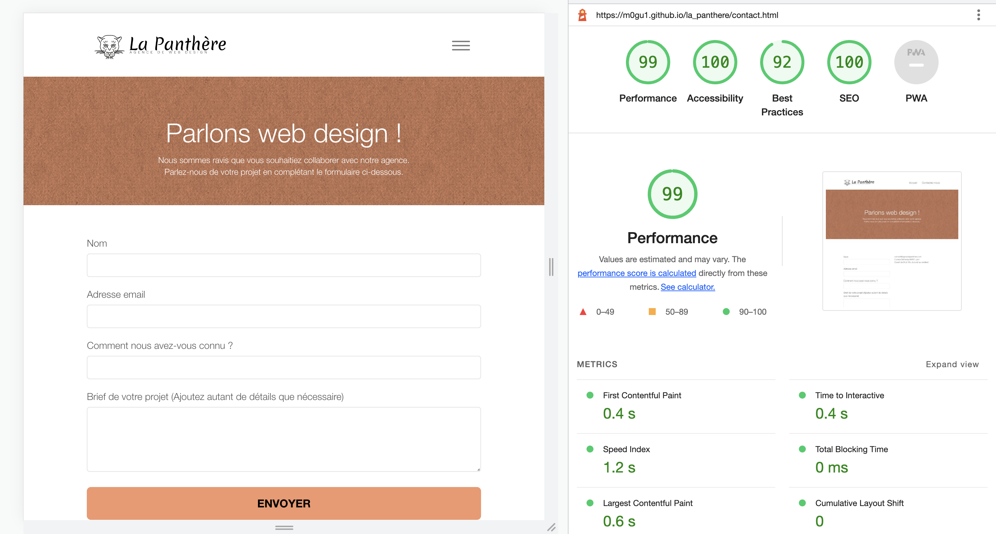
Evaluation Desktop Lighthouse - Page contact

Slide 14
Evaluation Mobile Lighthouse - Page contact

Slide 15
Ce que j’ai corrigé

Slide 16
Page d’accueil
Catégorie | ↗️ note Desktop | ↗️ note Mobile | Correction – Actions mises en place
Performance | 21 |  | Réduction de la taille des images et homogénéisation des formats. Conversion des jpg, bmp, png, svg au format webp. Remplacement des images insérées pour du texte en du texte brut dans une balise.
Accessibilité | 16 |  | Suppression des mots-clés écrits en taille minuscule de façon à ce qu’il ne soient pas visibles pour l’internaute, et remplacement par des termes dans une balise <alt>. Suppression des propriétés CSS écrites dans le fichier HTML. Réécriture de ces propriétés dans le fichier CSS directement.
Référencement | 22 |  | Ajout de termes-clés dans les balises <alt> de chaque image. Choix d’une syntaxe de ces mots sans accent pour se mettre à la place de la personne qui tape rapidement dans son moteur de recherche. Ajout des termes grâce auxquels la fondatrice souhaite que l’agence remonte dans le référencement : « Entreprise webdesign Lyon » Ajout d’un « title » et d’une description à la page.

Slide 17
Page contact
Catégorie | ↗️ note Desktop | ↗️ note Mobile | Correction – Actions mises en place
Performance
Accessibilité
Référencement

